Slide 1
„Porozmawiajmy o bezpieczeństwie – możesz mieć na nie wpływ” – pod takim hasłem w dniu 18.10.2023r. w Miejsko – Gminnym Ośrodku w Ożarowie odbyła się debata społeczna. Celem debaty było omówienie stanu bezpieczeństwa na terenie miasta Ożarowa, zgłaszanych problemów, przedstawienie działań podejmowanych przez funkcjonariuszy Policji oraz zdiagnozowanie potrzeb i oczekiwań lokalnej społeczności w obszarze poprawy bezpieczeństwa.

Slide 2
Zgłoszone problemy:
Wybryki chuligańskie młodych ludzi na terenie Os. Wzgórze
Patrole obszaru gminy Ożarów w porze nocnej
Włamania do pustostanów
Przekroczenia prędkości w miejscowości Prusy, Ożarów, ul. Mazurkiewicza
Używki

Slide 3
Rekomendacje uwzględniające wnioski z debaty
Zadaniowanie patroli umundurowanych i nieumundurowanych we wskazanym rejonie
Prowadzenie działań profilaktycznych (w tym na terenie placówek oświatowych oraz z seniorami)
Racjonalne planowanie służb w porze nocnej
Patrol rejonów szczególnie zagrożonych w porze nocnej
Zadaniowanie funkcjonariuszy WRD pod katem ujawniania sprawców wykroczeń- przekroczenia prędkości

Slide 4
Dzielnicowy miasta Ożarów w okresie od stycznia 2024r. do maja 2024r przeprowadził łącznie 63 spotkania z lokalną społecznością oraz w placówkach oświatowych

Slide 5
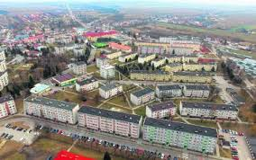
Ożarów os. Wzgórze za okres III-VI 2023 – III-VI 2024

Slide 6
Interwencje na os. Wzgórze

Slide 7
Interwencje dotyczące naruszenia porządku publicznego
10

Slide 8
Ujawnione wykroczenia porządkowe i zastosowane sankcje prawne – Oś. Wzgórze
Mandaty Karne

Slide 9
Ujawnione wykroczenia porządkowe i zastosowane sankcje prawne
Wnioski o ukaranie do sądu

Slide 10
Przestępstwa przeciwko mieniu
2
2024 art. 288 §1 kk
uszkodzenie karoserii samochodu
-pomalowanie elewacji budynku sklepu
2023 art..288 §1 kk
- uszkodzenie bankomatu BS
- usiłowanie podpalenia samochodu

Slide 11
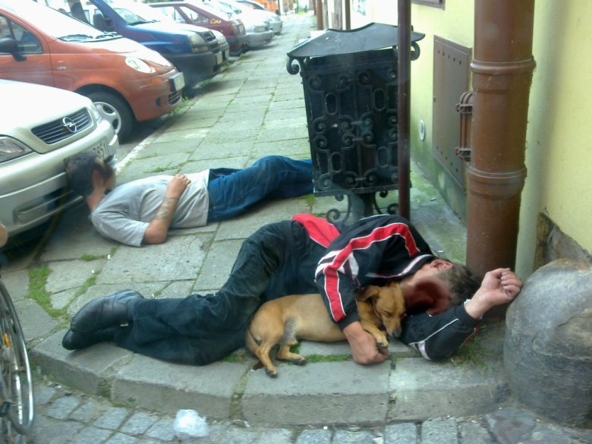
Mając na uwadze poprawę bezpieczeństwa ma terenie os. Wzgórze przeprowadzono działania prewencyjne ukierunkowane na ujawnianie sprawców wykroczeń porządkowych w których udział wzięło 15 policjantów z KP Ożarów i z Oddziału Prewencji w Kielcach. Ponadto kontynuowana jest współpraca ze Strażą Miejską w Ożarowie mająca na celu objęcie szczególnym nadzorem w godzinach 19.00 – 02.00 miejsc zagrożonych na Osiedlu Wzgórze.
Zdjęcie poglądowe

Slide 12
Krajowa Mapa Zagrożeń Bezpieczeństwa
Mieszkańcy Ożarowa 15 razy dokonywali zgłoszenia w KMZB zagrożeń bezpieczeństwa na os. Wzgórze w szczególności zgłoszeń dotyczących spożywania alkoholu w miejscach objętych zakazem, nieprawidłowego parkowania, grupowania się nieletnich zagrożonych demoralizacją oraz aktów wandalizmu. Zgłoszenia te zostały potwierdzone i trwają działania zmierzające do ich wyeliminowania. Potwierdzalność zgłoszeń na poziomie 80% .

Slide 13
Dziękuję za uwagę

